Slide 3
পড়ার রুমটি কিভাবে সাজানো?

Slide 4
নিচের লেখাগুলো কিভাবে সাজানো?
আসসালামু আলাইকুম। শ্রদ্ধেয় প্যাডাগজি রেটার , এডমিন , সেরা কনটেন্ট নির্মাতা , সেরা উদ্ভাবক , সেরা নেতৃত্ব , সেরা অনলাইন পারফর্মার, বাতায়নের সকল শিক্ষক- শিক্ষিকা ও আইসিটি জেলা অ্যাম্বাসেডর মহোদয়কে জানাই আন্তরিক শুভেচ্ছা । শিক্ষক বাতায়নে আমার আপলোডকৃত কনটেন্টটি দেখে লাইক,সুচিন্তিত মতামত ও পূর্ণ রেটিং প্রদানের জন্য বিনীত ।্‌ অনুরোধ করছি.
এই লেখাগুলো অসুন্দর এবং সাজানো নয়।

Slide 5
নিচের লেখাগুলো কিভাবে সাজানো?
আসসালামু আলাইকুম। শ্রদ্ধেয় প্যাডাগজি রেটার, এডমিন, সেরা কনটেন্ট নির্মাতা, সেরা উদ্ভাবক, সেরা নেতৃত্ব, সেরা অনলাইন পারফর্মার, বাতায়নের সকল শিক্ষক- শিক্ষিকা ও আইসিটি জেলা অ্যাম্বাসেডর মহোদয়কে জানাই আন্তরিক শুভেচ্ছা। শিক্ষক বাতায়নে আমার আপলোডকৃত কনটেন্টটি দেখে লাইক,সুচিন্তিত মতামত ও পূর্ণ রেটিং প্রদানের জন্য বিনীত অনুরোধ করছি।
এই লেখাগুলো সুন্দর এবং সাজানো।

Slide 6
সুন্দর লেখা ও লেখা সাজানো এই কাজটাকে কী বলে?
ডকুমেন্ট ফরম্যাটিং বলে।

Slide 7
আজকের পাঠের বিষয়
ডকুমেন্ট ফরম্যাটিং

Slide 8
শিখনফল
এই পাঠ শেষে শিক্ষার্থীরা…
১। ‘ডকুমেন্ট ফরম্যাট’ এর ধারণা দিতে পারবে;
২। অক্ষর বা লেখা ছোট বা বড় করতে পারবে;
৩। অক্ষর বা লেখার আকার বোল্ড, ইটালিক বা আন্ডারলাইন করতে পারবে;
৪। ডকুমেন্টের এলাইনমেন্ট ঠিক করতে পারবে।

Slide 9
ডকুমেন্ট ফরম্যাট
আমার সোনার বাংলা
আমার সোনার বাংলা
আমি তোমায় ভালোবাসি
আমি তোমায় ভালোবাসি
আমার সোনার বাংলা আমি তোমায় ভালোবাসি আমার সোনার বাংলা আমি তোমায় ভালোবাসি
ডকুমেন্ট সাজানো এবং ডকুমেন্ট দেখতে সুন্দর ও আকর্ষণীয় করা।

Slide 10
একক কাজ
ডকুমেন্ট ফরম্যাট-এ কী কী করতে হয়?
Notes:
ডকুমেন্টকে বিভিন্ন আঙ্গিকে সাজানোর কাজকে ডকুমেন্ট ফরম্যাট বলে।

Slide 11
অক্ষর বা লেখার আকার ছোট বা বড় করা
Ctrl + ]
লেখার আকার বড় করতে
Ctrl + [
লেখার আকার ছোট করতে

Slide 12
অক্ষর বা লেখার আকার বোল্ড, ইটালিক বা আন্ডারলাইন করা
Ctrl + b
লেখা বোল্ড করতে একসাথে Ctrl b চাপতে হবে
Ctrl + u
লেখা আন্ডারলাইন করতে একসাথে Ctrl u চাপতে হবে
Ctrl + i
লেখা ইটালিক করতে একসাথে Ctrl i চাপতে হবে

Slide 13
ডকুমেন্ট এলাইনমেন্ট
বাম দিকে এলাইন
মাঝখানে এলাইন
ডানদিকে এলাইন
জাস্টিফাইড এলাইন

Slide 14
ডকুমেন্ট এলাইনমেন্ট কী-বোর্ড শর্টকার্ট
Ctrl l
বাম দিকে এলাইন
Ctrl r
ডানদিকে এলাইন
Ctrl e
মাঝখানে এলাইন
Ctrl j
জাস্টিফাইড এলাইন

Slide 15
লাইনের ব্যবধান নির্ধারণ
Home
ক্লিক Home
ক্লিক Line & Paragraph Spacing
আমার সোনার বাংলা
আমি তোমায় ভালোবাসি
আমার সোনার বাংলা
আমার সোনার বাংলা
আমি তোমায় ভালোবাসি
আমার সোনার বাংলা
ক্লিক Home →Line & Paragraph spacing →1.00 → 1.5

Slide 16
বুলেট ও নাম্বার
Home
ক্লিক Home
ক্লিক Multilevel List
এখান থেকে বুলেট ও নাম্বার নিতে পারি।

Slide 17
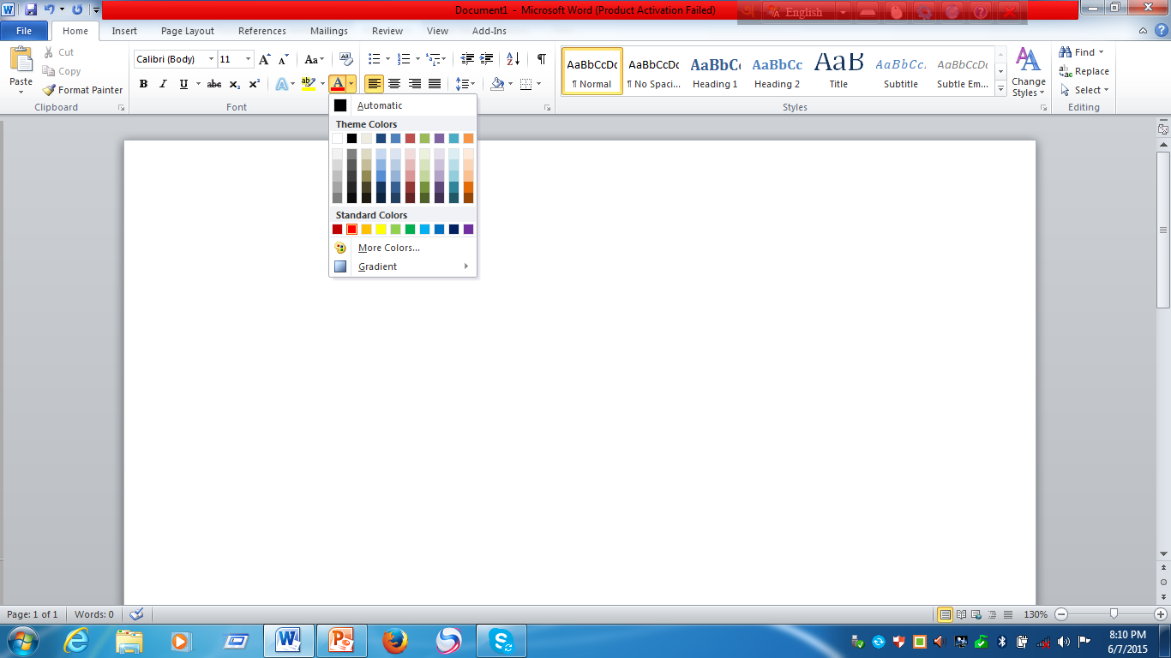
লেখার রং পরিবর্তন
ক্লিক Font Color
আমার সোনার বাংলা আমি তোমায় ভালোবাসি

Slide 18
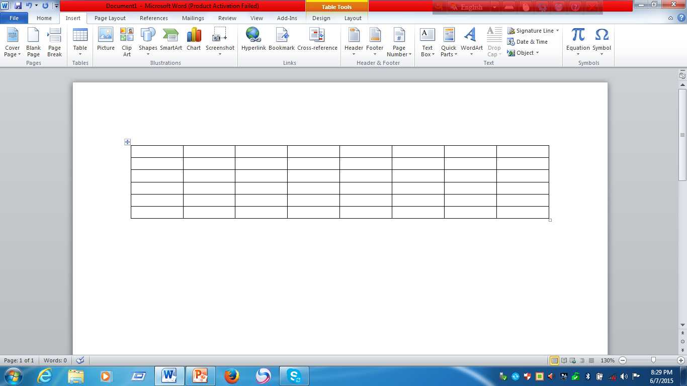
ক্লিক Insert→Table
টেবিল করা
ক্লিক Row & Column

Slide 19
দলগত কাজ
কী-বোর্ড শর্টকাট কী ব্যবহার করে অক্ষর বা লেখার আকার বোল্ড, ইটালিক বা আন্ডারলাইন, ডকুমেন্ট এলাইমেন্ট কর এবং নতুন ডকুমেন্ট ওপেন কর।
Notes:
1. মাউসদিয়ে: Click → home বামে নিতে হলে, Align Text Left. মাঝখানে নিতে হলে,Center. ডানে নিতে চাইলেAlign Text Right. সবদিকে সমান করতে চাইলেJustify.
2. Ctrl b, Ctrl i, Ctrl u একসঙ্গে চাপতে হবে।

Slide 20
কোন প্রশ্ন?

Slide 21
মূল্যায়ন
১। প্যারাগ্রাফের এলাইনমেন্ট কয় ধরনের হয়ে থাকে?
(ক) ৩ ধরনের
(খ) ৪ ধরনের
(গ) ৫ ধরনের
(ঘ) ৬ ধরনের
২। মাঝখানে এলাইন আনতে হলে কোনটি চাপতে হয়?
(ক) Ctrl+R
(খ) Ctrl+J
(গ) Ctrl+E
(ঘ) Ctrl+L

Slide 22
মূল্যায়ন
3। কোথায় ক্লিক করে বুলেট ও নাম্বার দেওয়া যায়?
(ক) Home+ Bullets
(খ) Home+Numbering
(গ) Home+ Multilevel List
(ঘ) Decrease Indent
4। অক্ষর বা লেখা আকার ছোট বড় করতে ব্যবহার করা হয়…
Ctrl ]
ii. Ctrl [
iii. Ctrl b
নিচের কোনটি সঠিক?
(ক) i ও ii
(খ) i ও iii
(গ) ii ও iii
(ঘ) i, ii ও iii

Slide 23
বাড়ির কাজ
একটি ডকুমেন্ট সুন্দর করার উপায় ব্যাখ্যা কর।
Notes:
ছাত্র/ছাত্রীরা খাতায় বাড়ীর কাজ লিখছে কি না শ্রদ্ধেয় শিক্ষকমন্ডলী তা পর্যবেক্ষণ করবেন।

Slide 24
আককের মত সবাইকে ধন্যবাদ

